Slide 1

第五篇 统计学习方法如何实现分类与聚类（七）
面向人工智能初学者的通俗讲座
《计算机是如何实现智能的》之
清华大学 计算机系
马少平
跟我学AI公众号

Slide 2
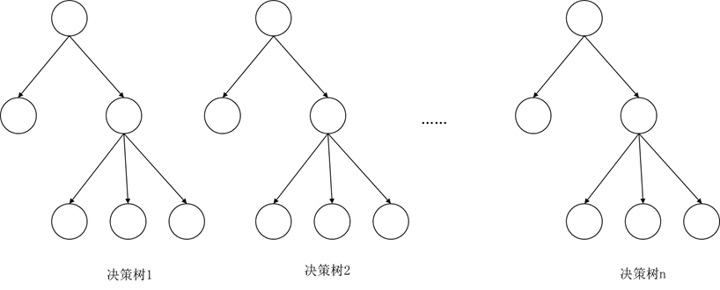
5.3.4 随机森林算法
决策森林
“三个臭皮匠顶个诸葛亮”

Slide 3
随机森林
利用有限数据建立尽可能不同的决策树
重复采样
特征采样
特征采样
决策树
特征采样
决策树
…
数据采样
特征采样
决策树

Slide 4
随机森林
投票机制

Slide 5
随机森林
森林大小
太小投票机制作用有限
太大决策树之间缺乏独立性
合适的大小
错误率最小
集外数据的利用
集外数据约占37%
利用集外数据测试错误率
确定最小错误率时的森林大小
重复采样
约37%不被采集

Slide 6
敬请关注“跟我学AI”公众号
扫描二维码关注“跟我学AI”公众号
请点击公众号文章最后的
“阅读原文”获取PPT

